Slide 1
Európai Hulladékcsökkentési Hét
Ilyen volt-ilyen lett!
2015. november

Slide 2
Ilyen volt - ilyen lett
Zöld cselekvési terv
A tevékenységek 260 főt dolgoztattak meg az elmúlt hónapokban.
A Hét során 260 fő vállalta, hogy tevékenyen is részt vesz a hulladékcsökkentésben.

Slide 3
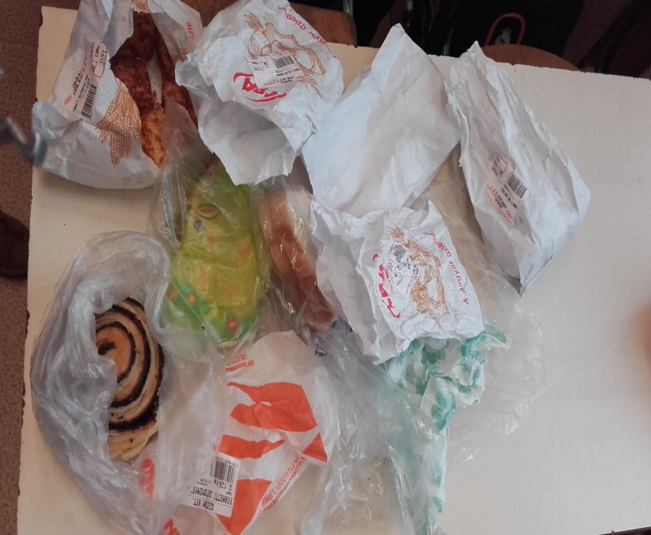
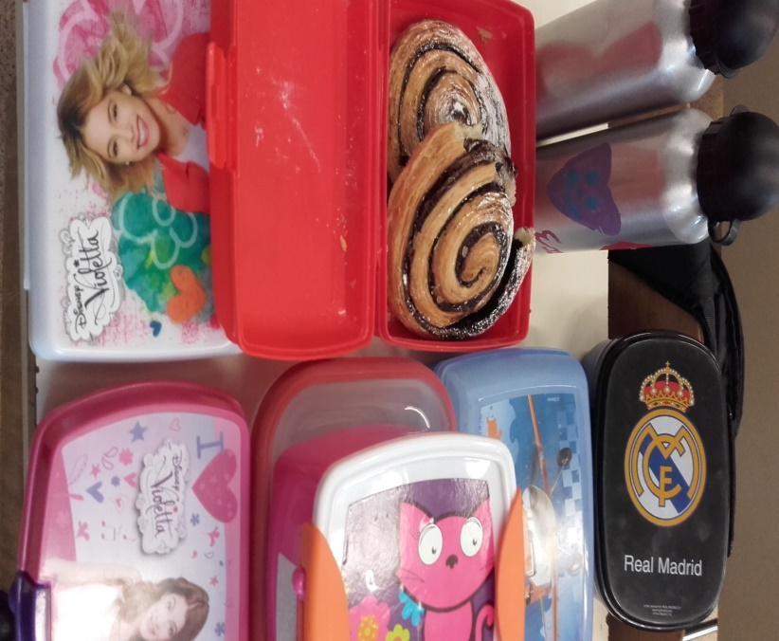
Ilyen volt - ilyen lett
Eldobható csomagolású tízórai
Újrahasználható csomagolású tízórai

Slide 4
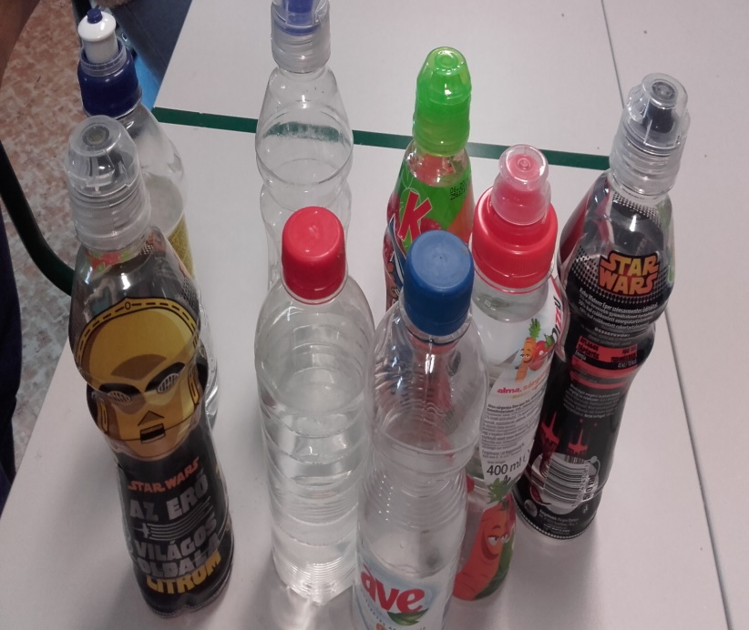
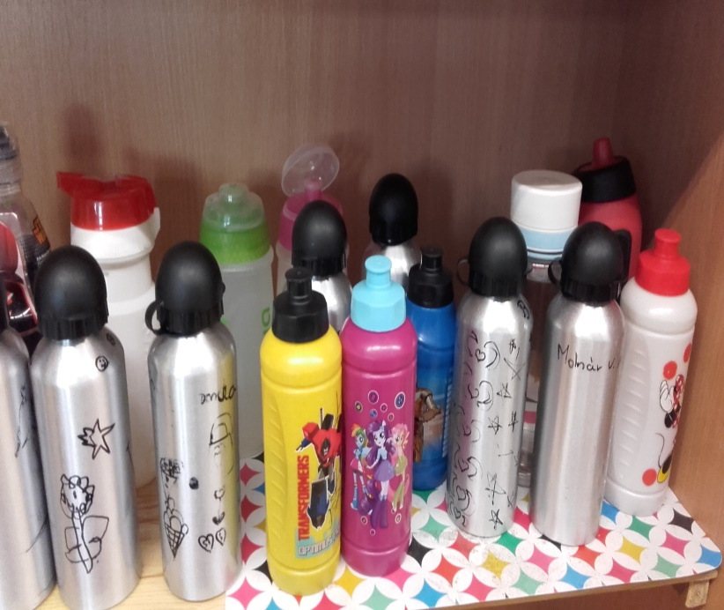
Ilyen volt - ilyen lett
Sok műanyag ital.
Tartós kulacsok.

Slide 5
Ilyen volt - ilyen lett
18 kg hulladék került a kukába az első-negyedik osztálytermekben.
1,38 kg-0,17 m3 gyűjtött szelektíven az iskola a Hét előtt.
20 kg hulladék került a kukába az első-negyedik osztálytermekben.
- 5,317 kg-0,5 m3 gyűjtött szelektíven az iskola a Hét után.

Slide 6
Ilyen volt - ilyen lett
Eddig 3 fő foglalkozott az iskola hulladékgazdálkodásával.
Az összes hulladék 17%-át gyűjtötte eddig akció előtt szelektíven az iskola.
A tevékenységek 260 főt dolgoztattak meg az elmúlt hónapok során.
Az összes hulladék 47%-át lehetne szelektíven gyűjteni.

Slide 7
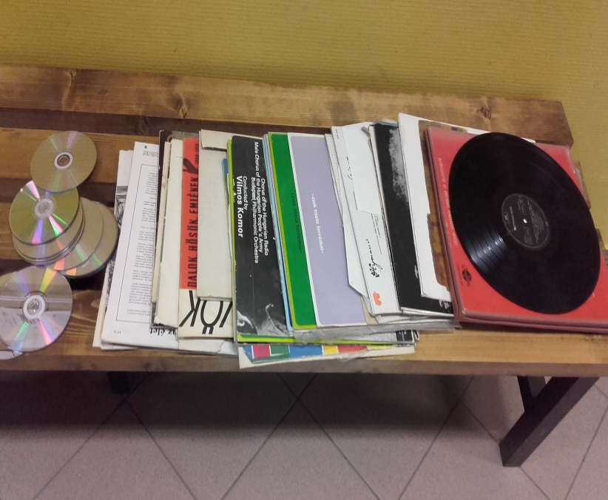
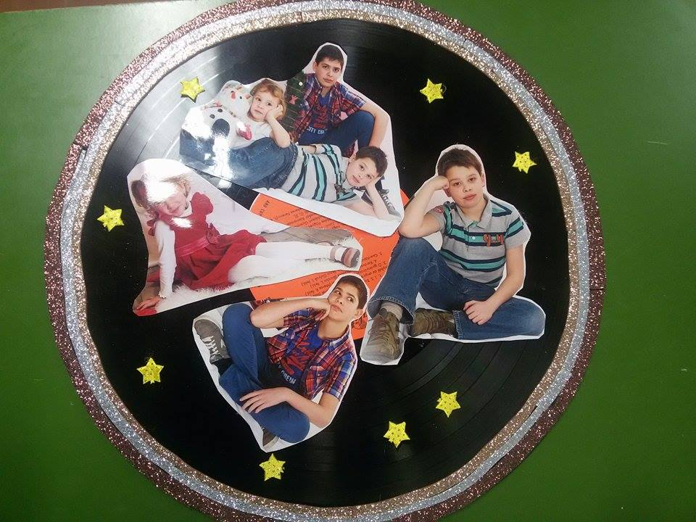
Ilyen volt - ilyen lett

Slide 8
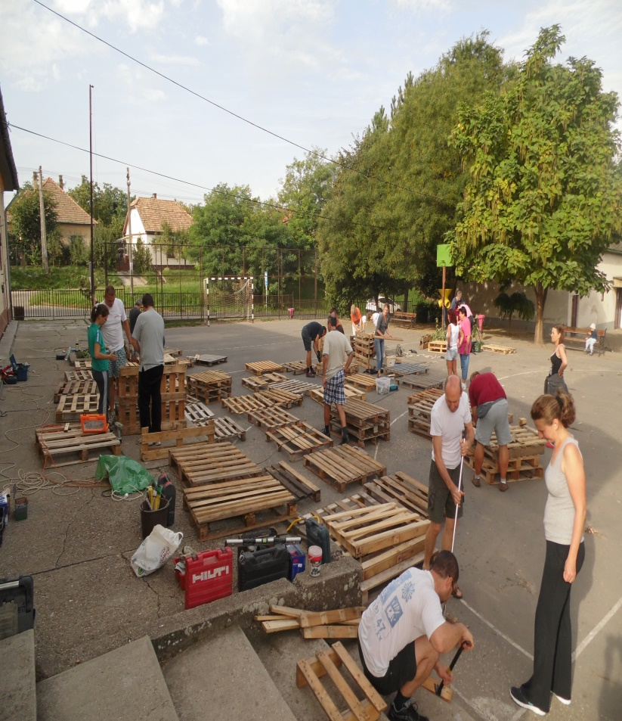
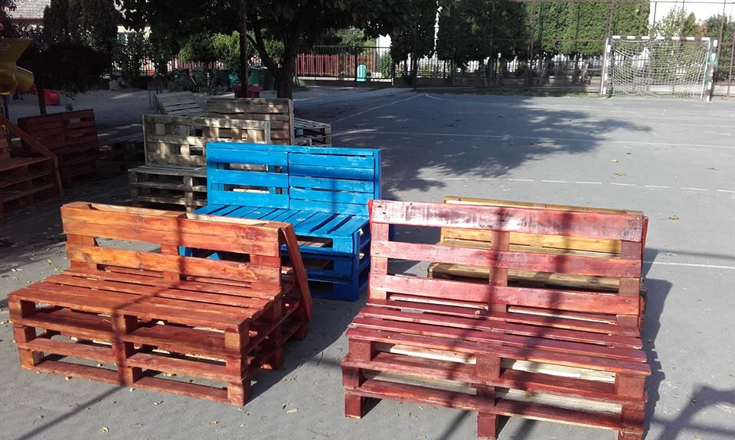
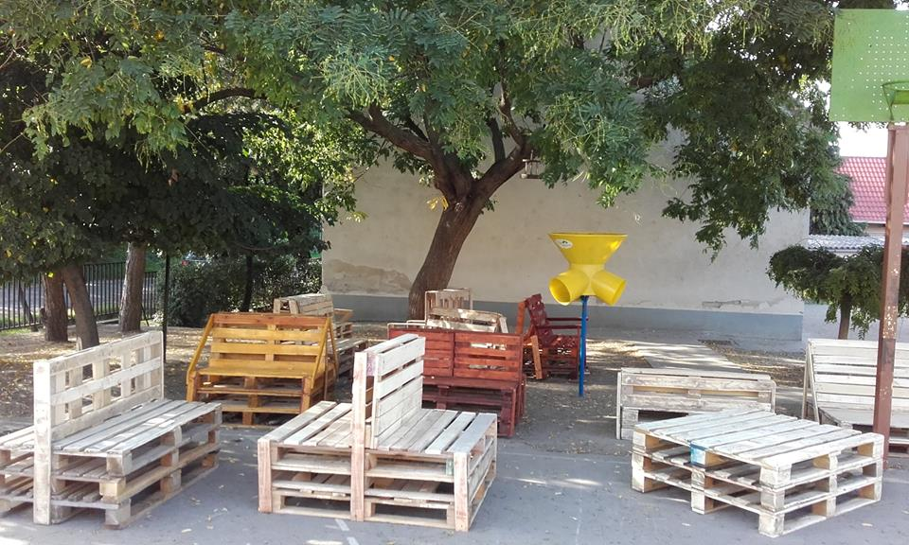
Ilyen volt - ilyen lett

Slide 9
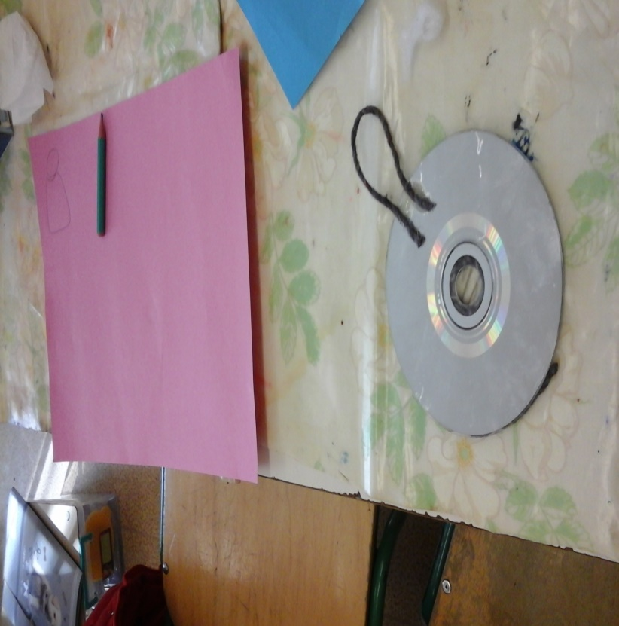
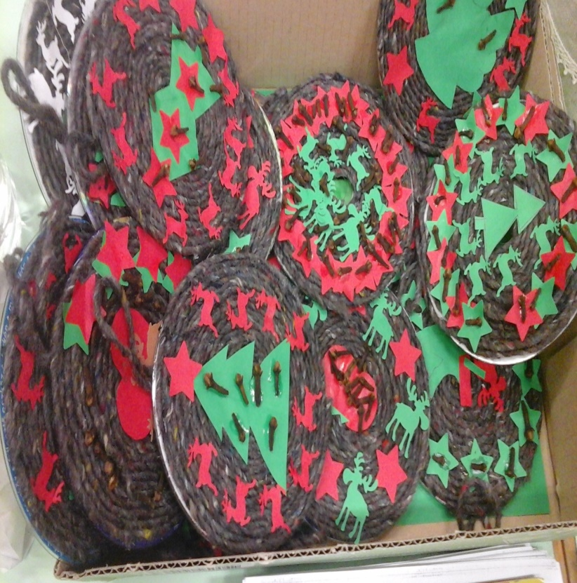
Ilyen volt - ilyen lett

Slide 10
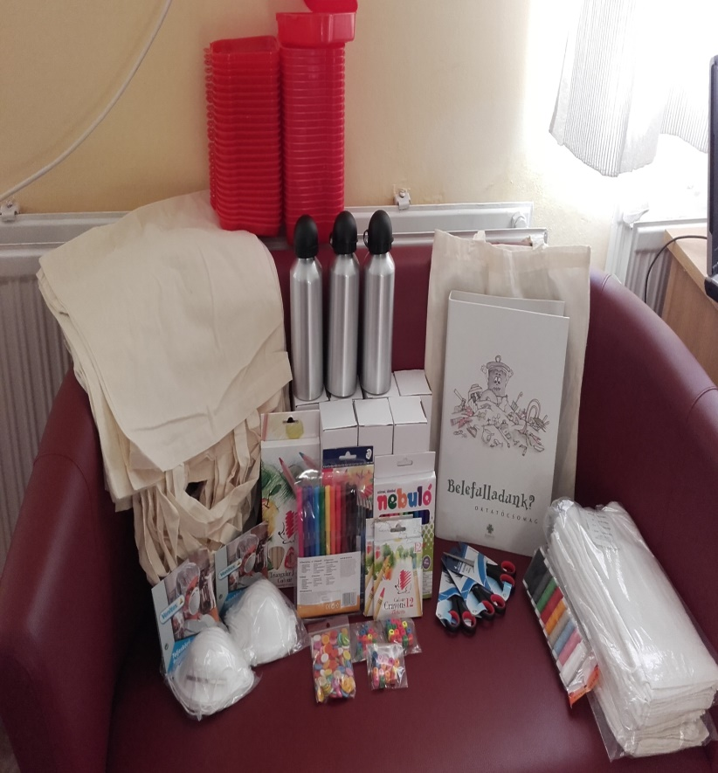
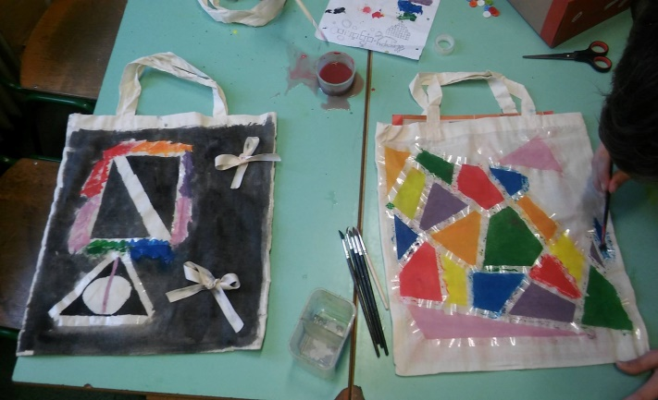
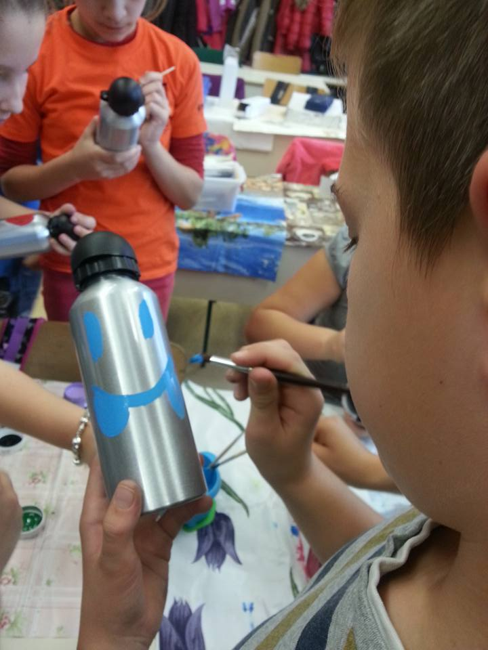
Ilyen volt - ilyen lett

Slide 11
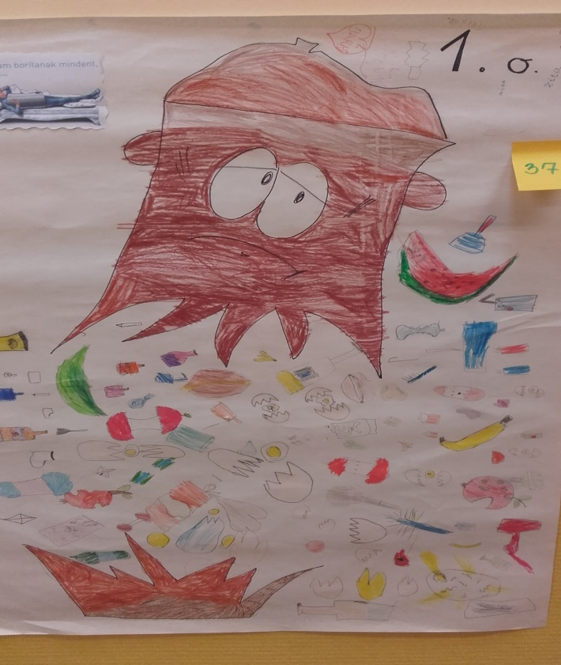
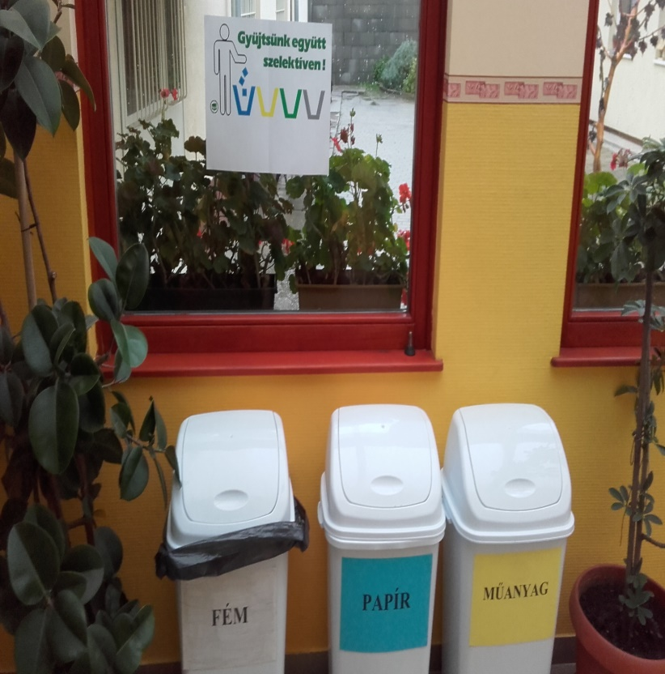
Ilyen volt - ilyen lett

Slide 12
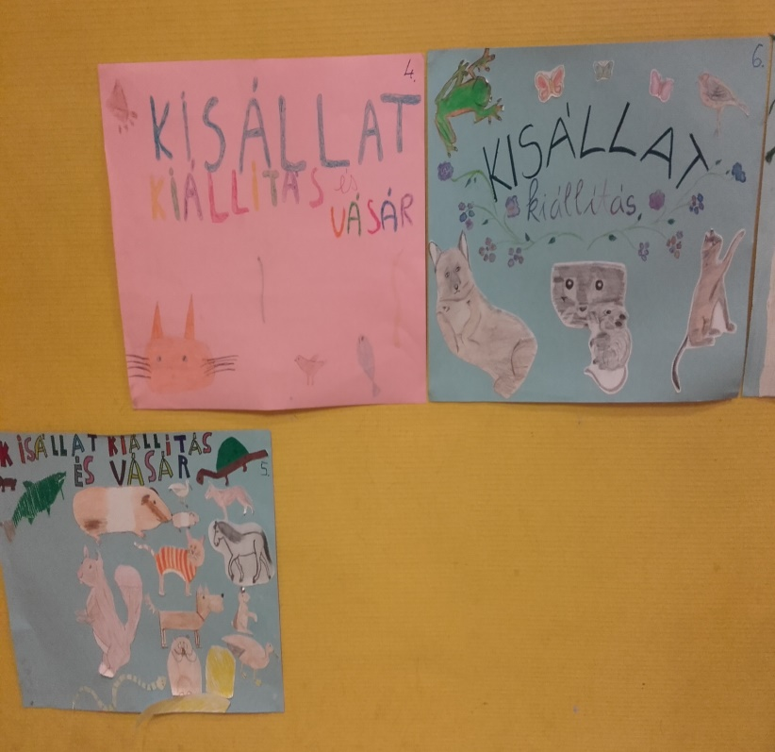
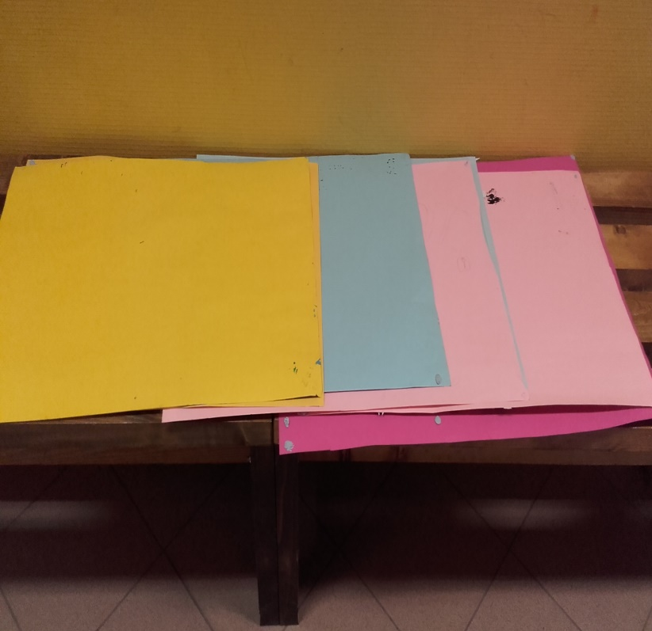
Ilyen volt – ilyen lett

Slide 13
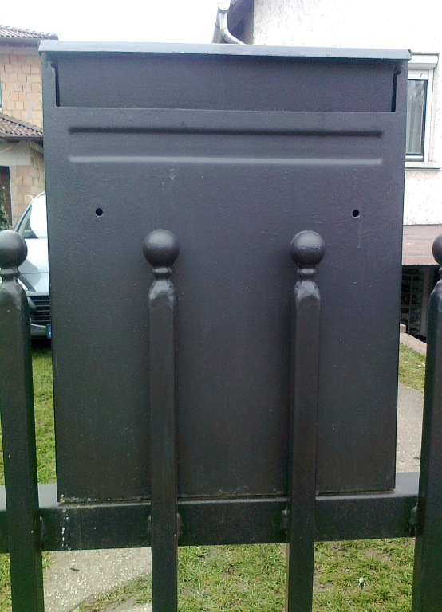
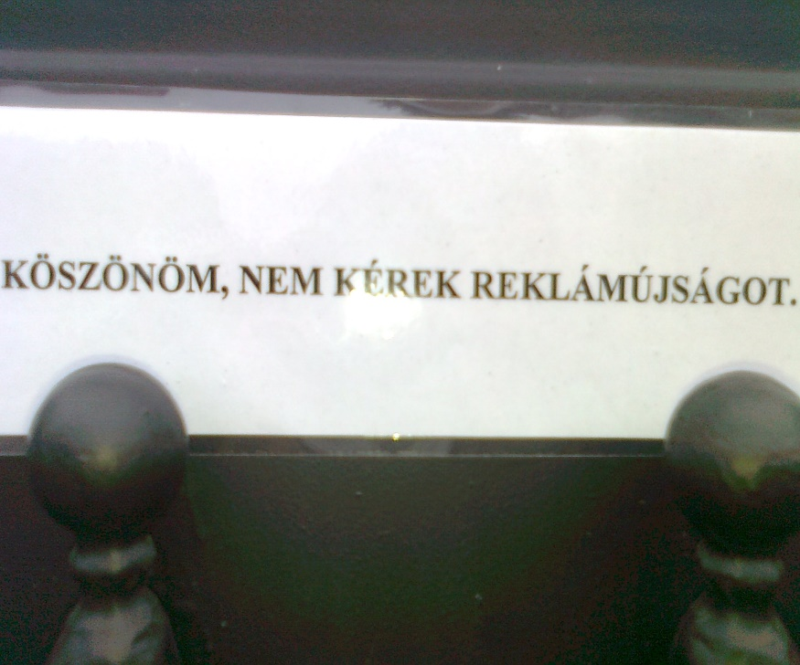
Ilyen volt - ilyen lett
Postaláda felirat nélkül
Postaláda felirattal

Slide 14
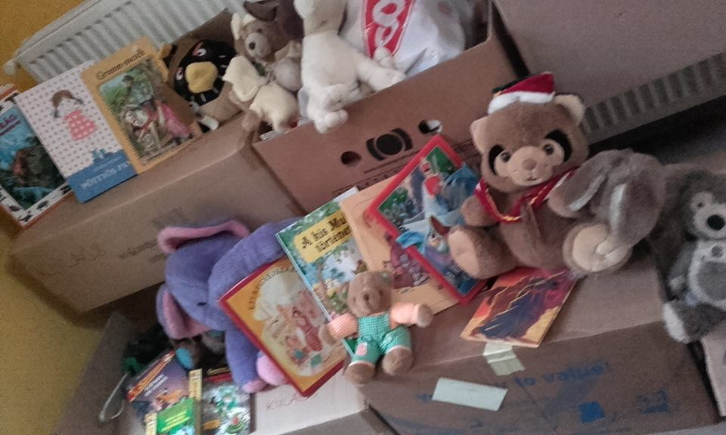
Ilyen volt - ilyen lett
Feleslegessé vált játékaikat a gyerekek behozták az iskolába. Kárpátaljai magyaroknak továbbítottuk őket.

Slide 15
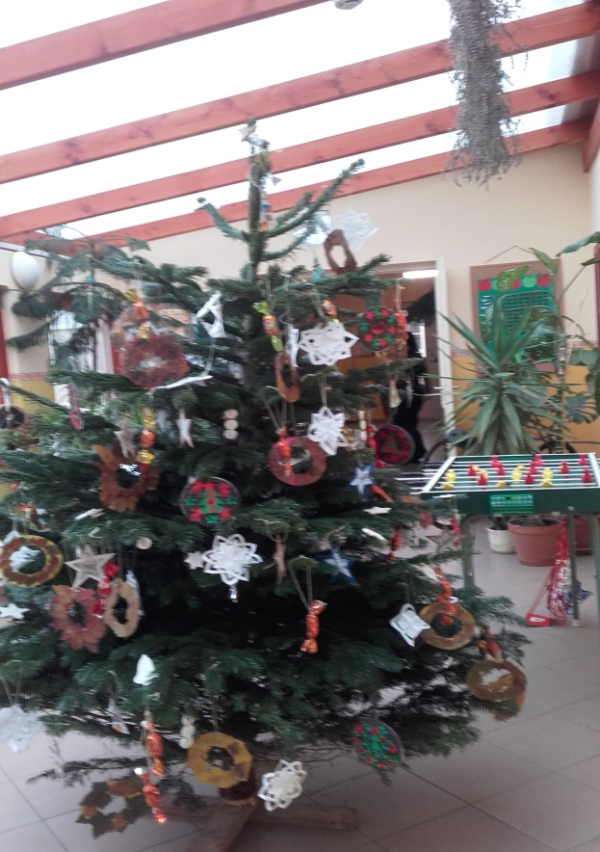
Ilyen volt - ilyen lett
Egy család ajánlott fel iskolának fát, amit az utolsó tanítási nap után elajándékozunk egy rászoruló családnak .

Slide 16
Az akció során az alábbi eszközöket kaptuk: (db)
40 olló, 20 ragasztó, 50 uzsonnás doboz, 50 fém kulacs, 200 vászontáska, 60 színes karton, 160 gumikesztyű, 30 törölköző, 40 maszk, 24 ecsetcsomag, rövidáru válogatás, számtalan festék, ragasztó, filc-, ceruza- és zsírkrétakészlet, illetve 2 mérleg, szemeteszsákok és cserebere kiadványok…
KÖSZÖNJÜK!

